Slide 1
Para, Faiz Oranları, ve Kurlar
Kemal Kızılca

Slide 2
Para Talebi
Keynes, reel para talebinin gelir ve piyasa faiz oranına bağlı olduğunu ileri sürmüştür.
Gelir (Y) artışı, işlem ve ihtiyat saikiyle para talebini artırır.
Faiz (R) artışıyla para talebi arasında ise ters yönlü ilişki vardır:
$$\frac{M_{d}}{P}=L\left(R,Y\right)$$

Slide 3
Para Piyasasında Denge
Para arzının tamamen merkez bankası tarafından belirlendiğini varsayarsak, denge durumunda:
$M_{d}$=$M_{s}$
Reel terimlerle ifade edersek:
$M_{d}/P$=$M_{s}/P$
Piyasa faiz oranındaki değişiklikler, bu eşitliği sağlayacaktır.

Slide 4
Para Piyasasında Denge
$$R$$
$$R^{2}$$
$$R^{1}$$
$$R^{3}$$
$$L\left(R,Y\right)$$
$M$/P
$$Q^{2}$$
$$M^{s}/P$$
$$Q^{3}$$

Slide 5
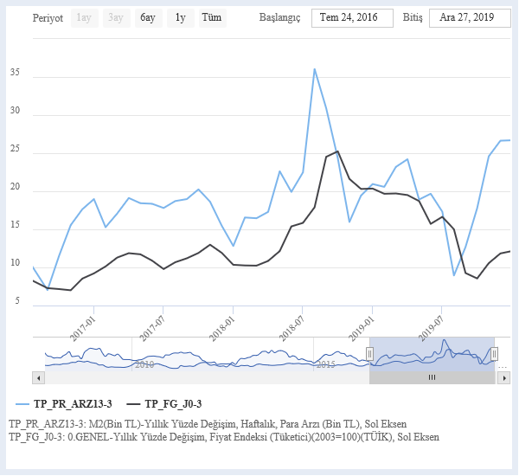
Para arzı değişti. Fiyatlar sabit kalır mı? Ya beklenen döviz kuru?

Slide 6
İki Piyasayı Eşanlı Değerlendirirsek:
Para piyasasında belirlenmiş bir faiz oranı var ve bu döviz talebine etki ediyor.
İki piyasanın nasıl eşanlı dengede olduğunu görebilmek için, bu grafikleri R ekseninde birleştirebiliriz.

Slide 7
Eğer para arzı arttığında kur bekleyişleri (E^{e}) de artarsa, Avro’nun beklenen getiri yükselir. Yeni kur dengesi, E³ olur.
$$R$$
$$R_{1}$$
$$R_{2}$$
$$L\left(R,Y\right)$$
$$E$$
$$E^{3}$$
$M$/P
$$E^{2}$$
$$E^{1}$$
$$Q^{1}$$
$$Q^{2}$$

Slide 8
Uzun dönemde fiyatlar intibak ettiğinde ise reel para arzı tekrar azalır. Fakat nominal arz değişmediği için, kur bekleyişleri yine yüksek olur.
Yeni denge kuru E^{4.}
E³’te «overshooting» vardı.
$$R$$
$$R_{1}$$
$$R_{2}$$
$$L\left(R,Y\right)$$
$$E$$
$$E^{3}$$
$$E^{4}$$
$M$/P
$$E^{1}$$
$$Q^{1}$$
$$Q^{2}$$

